Slide 1
CiADS散裂靶热试终端及中子通道
先进核能中心-高功率靶室
张雪荧、马飞、万涛、杨伟峰、赵强、强成文、李龙、王飞、于潜、陈亮、葛红林、鞠永琴、邓维平、高志超、陈啸麟、纪斌、张凌云、邓涵予、程阳铖、崔帅、韩童、屈雯莉、张艳斌

Slide 2
研究背景
热试终端
束靶耦合诊断平台
应用前景

Slide 3
1.研究背景
2.热试终端
3.束靶耦合诊断平台
4.应用前景

Slide 4
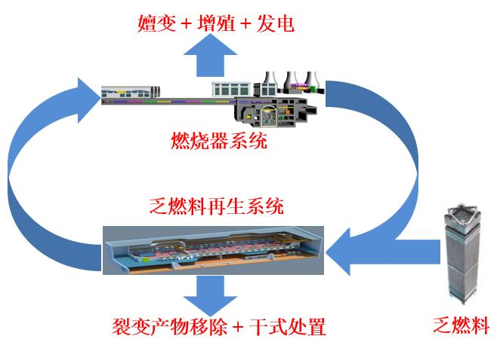
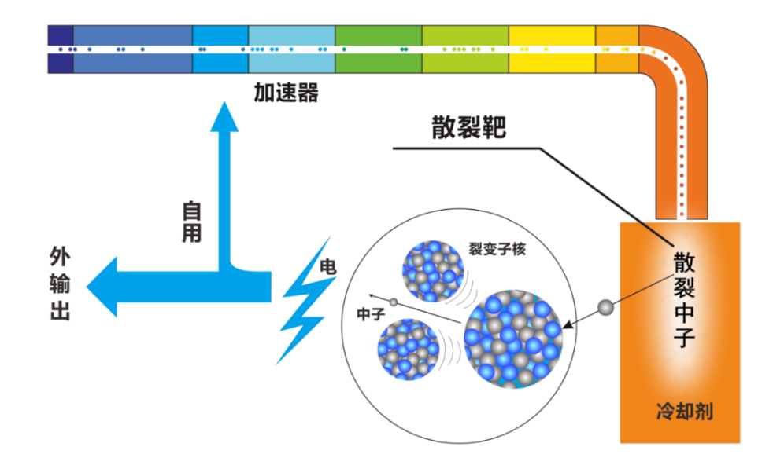
背景介绍
定位：LBE液态散裂靶热试终端是加速器驱动嬗变研究装置CiADS工程建设的重要组成部分，是我国实现“碳达峰、碳中和”目标的重要支撑，是解决核废料处置难题的方案之一。
目标：器靶堆耦合验证之前，开展250kW及3MW束流功率下的器靶耦合验证工作，积累相关技术。
特点：提高铀资源利用率+提高反应堆固有安全性+乏燃料嬗变
加速器驱动嬗变研究装置CiADS
(10MW，ADS燃烧器原理验证装置, 2027年验收)
ADS示范装置
（100MW, 2030年底完成初步设计和PSAR）
加速器驱动先进核能系统 — ADANES
ADS原理示意图

Slide 5
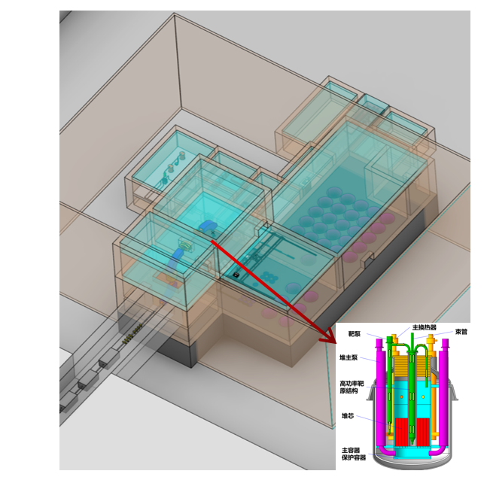
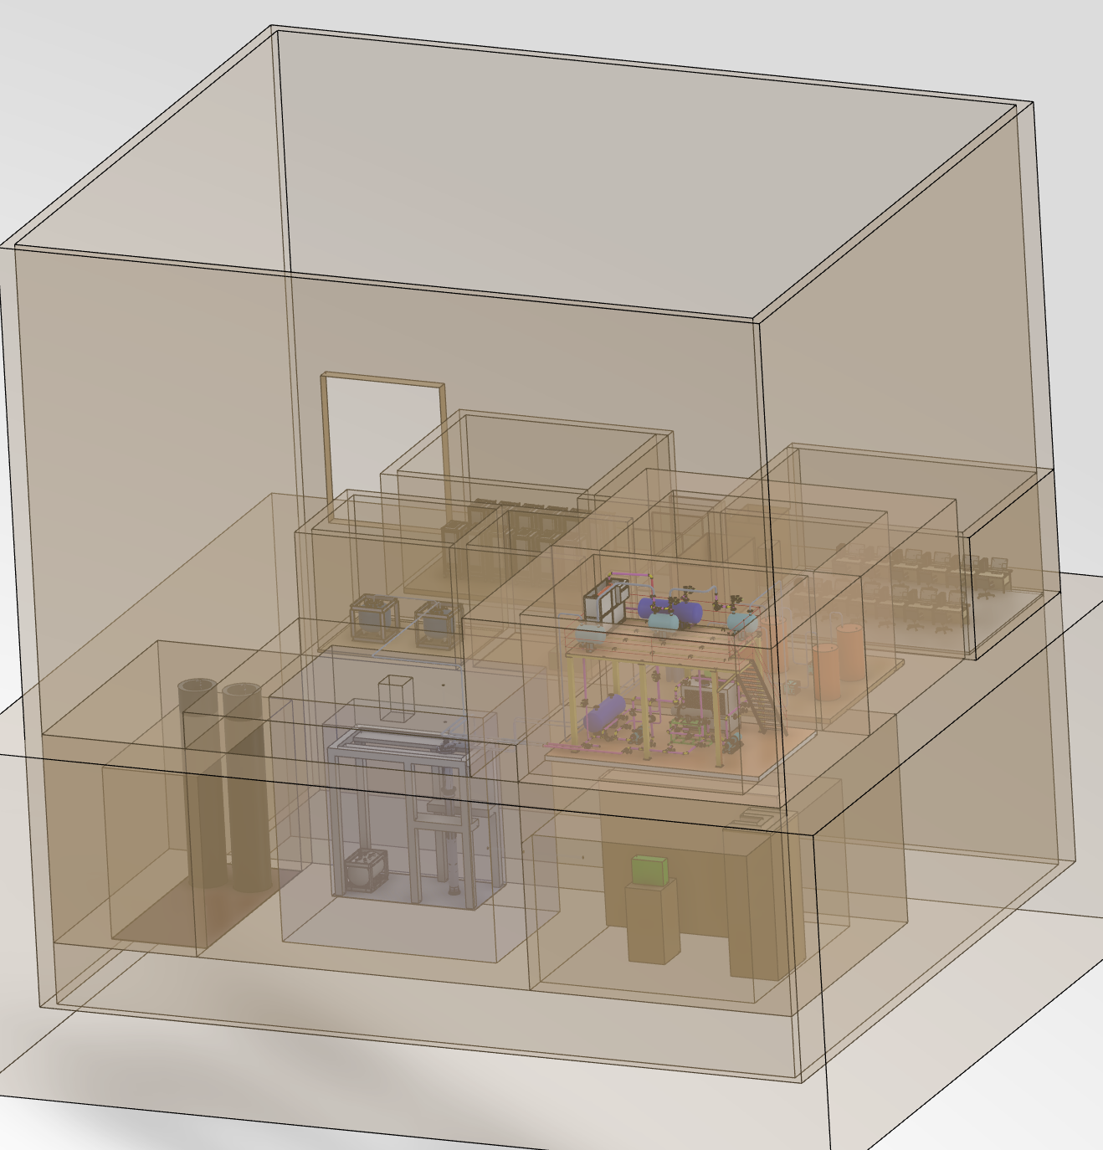
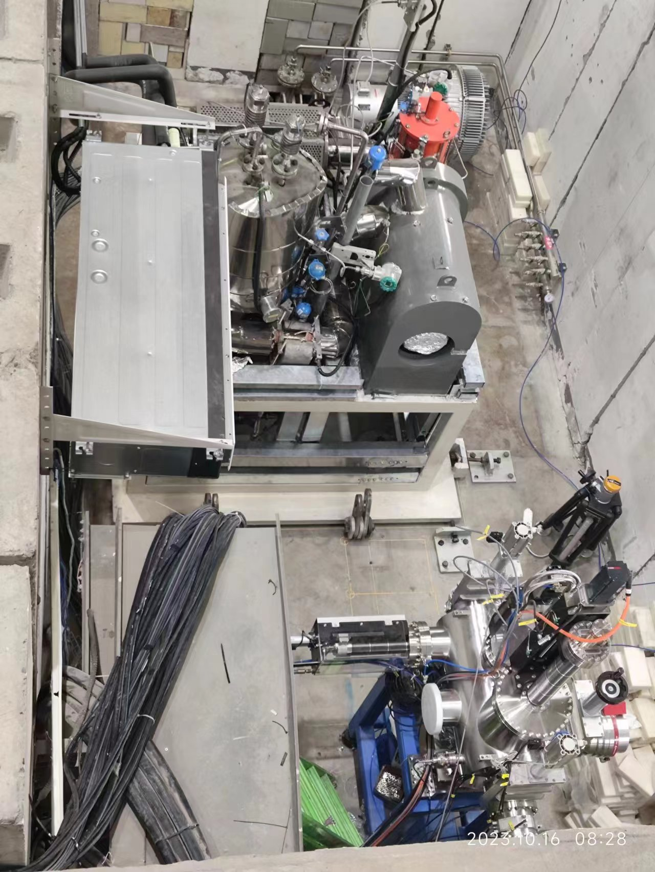
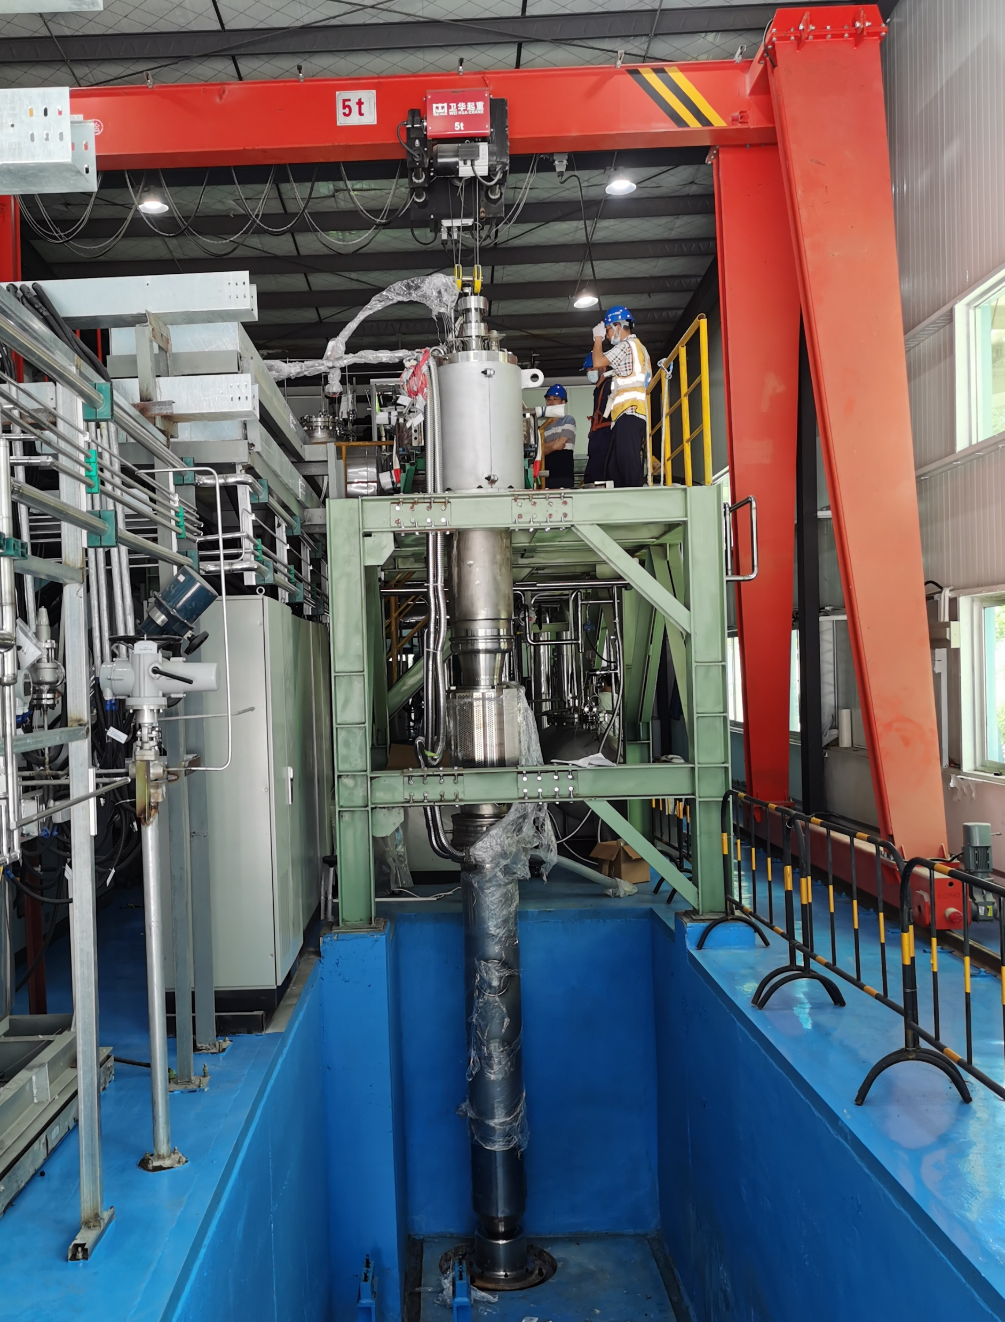
散裂靶发展路线
功率
2035年
2027-2030-2035年
100MW ADS示范装置
散裂靶（3MW）
2030年完成初步设计和PSAR
2026-2030年
10MW CiADS
散裂靶
(250 kW / 2.5-3MW)
2023年
热试终端散裂靶
(250kW / 3MW)
2022年
散裂靶靶窗样机
（140W）
世界首台器靶堆耦合装置
器靶耦合验证
高功率靶技术
散裂靶热工样机
低功率器靶耦合验证
靶窗可靠性验证
系统可靠性验证
堆内验证
堆外验证
2020
2035
年

Slide 6
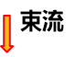
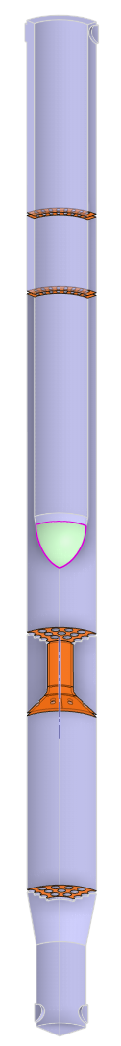
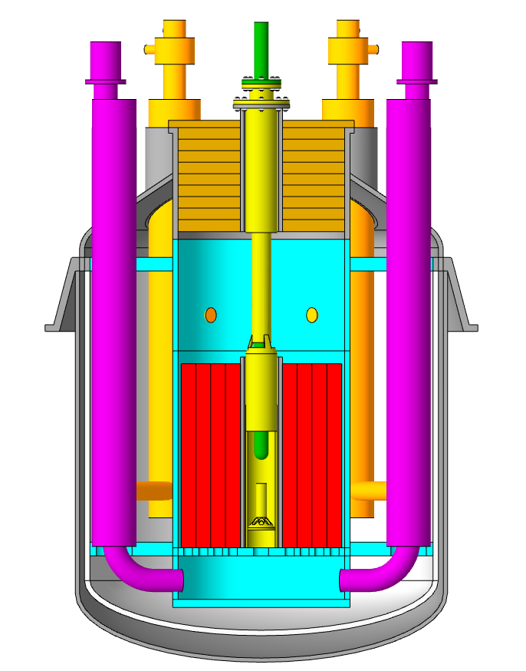
总体工程目标
热试终端（HiTa）对关键工程节点的支撑：
2026年09月30日：250 kW束流运行1h，n/p＞1，支撑CiADS工程器靶耦合验收；
2028年06月30日：器靶耦合250 kW稳定运行90天，支撑CiADS工程FSAR；
2028年11月30日：器靶耦合2.5 MW运行1h，支撑CiADS器靶堆2.5MW耦合运行；
2030年12月30日：器靶耦合3MW运行，为加速器功率达标提供验证终端，并支撑完成ADS示范装置散裂靶初步设计，PSAR；
2035年12月30日：建成ADS示范装置级散裂靶（远景目标）。
CiADS散裂靶
技术参数 | 技术指标
靶材料 | LBE
束流种类 | 质子
束流能量 | 500MeV/600MeV
最高束流强度 | 5mA
入靶束斑直径 | ≤ 25cm
LBE工作温度 | 260-360℃
LBE额定流量 | 128 kg/s
靶体结构材料 | 316L
靶窗束管材料 | T91
出射中子产额 | 9.1 ± 0.5n/p
连接法兰
靶内束管
散裂靶
靶窗
反应堆
导流管

Slide 7
总体技术目标
堆外验证项目 | 离线测试 | 250 kW | 3 MW
散裂靶靶窗材料评价 | 基础材料数据库 | 靶窗材料相对低温（400 ℃）、大应力、强质子中子辐照、LBE流动 | 靶窗材料相对高温（550 ℃）、大应力、强质子中子辐照、LBE流动、氧控
核测技术在堆外的验证 | 精确模拟计算；靶窗样机实验 | n/p＞1，模拟实验V&V；束流在靶窗位置诊断验证 | 中子产额＞1.0E17 n/s，模拟实验V&V；束流在靶窗位置诊断
液态铅铋局部传热及系统传热特性 | 计算模型优化开发；回路实验 | 相对低的热沉密度和总热量；在束验证模型 | 约10倍热量，有限靶体内是否有足够冷却能力；在束验证模型
高辐照条件下的传感器技术的进一步发展及验证 | 离线回路测试及标定 | 回路上约180 Gy/h | 一回路上约890 Gy/h，90天满功率运行可达2.0E6 Gy
结合深度学习的结构完整性监测技术的发展和验证 | 深度学习模型优化；回路实验 | 低功率在束实验，扩充数据库 | 高功率在束实验验证，及应用
高危易挥发及气态放射性产物的迁移机理研究及实验验证 | 基于物理过程的产物迁移程序的开发 | 低功率在束实验，验证程序 | 面向CiADS高功率运行及FSAR； 面向百兆瓦ADS设计及PSAR
束靶耦合稳态及瞬态工况运行流程及数据库（含事故工况） | 基础运行数据 | 面向CiADS低功率验收及安全稳定运行 | 相对高LBE温度（＞400 ℃），高效能量利用，面向百兆瓦ADS燃烧器发电
针对高温LBE的热量的转化和利用
极高通量中子的应用

Slide 8
1.背景
2.热试终端
3.束靶耦合诊断平台
4.应用前景

Slide 9
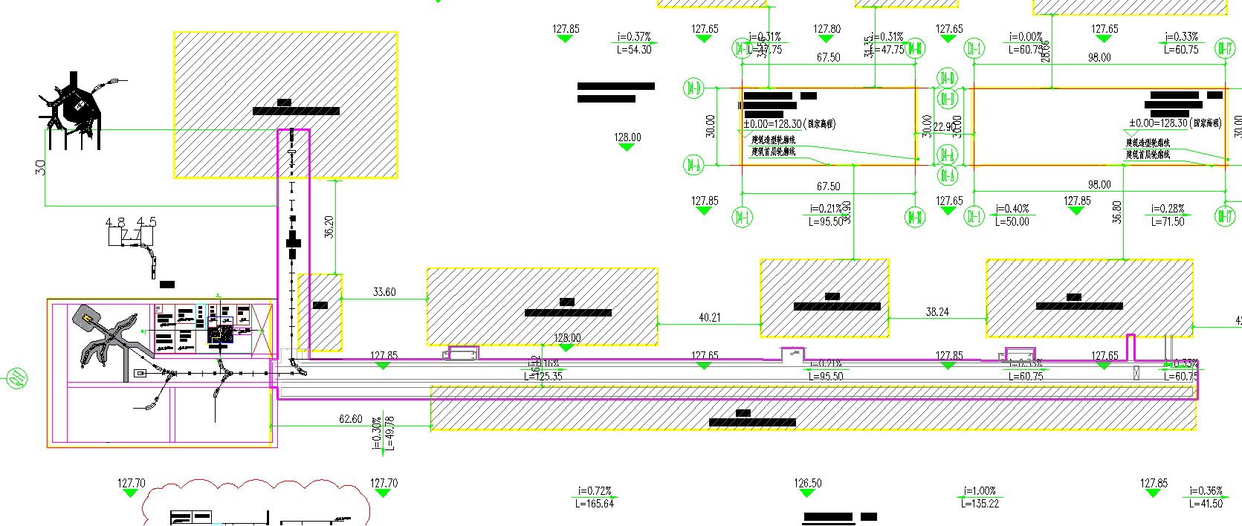
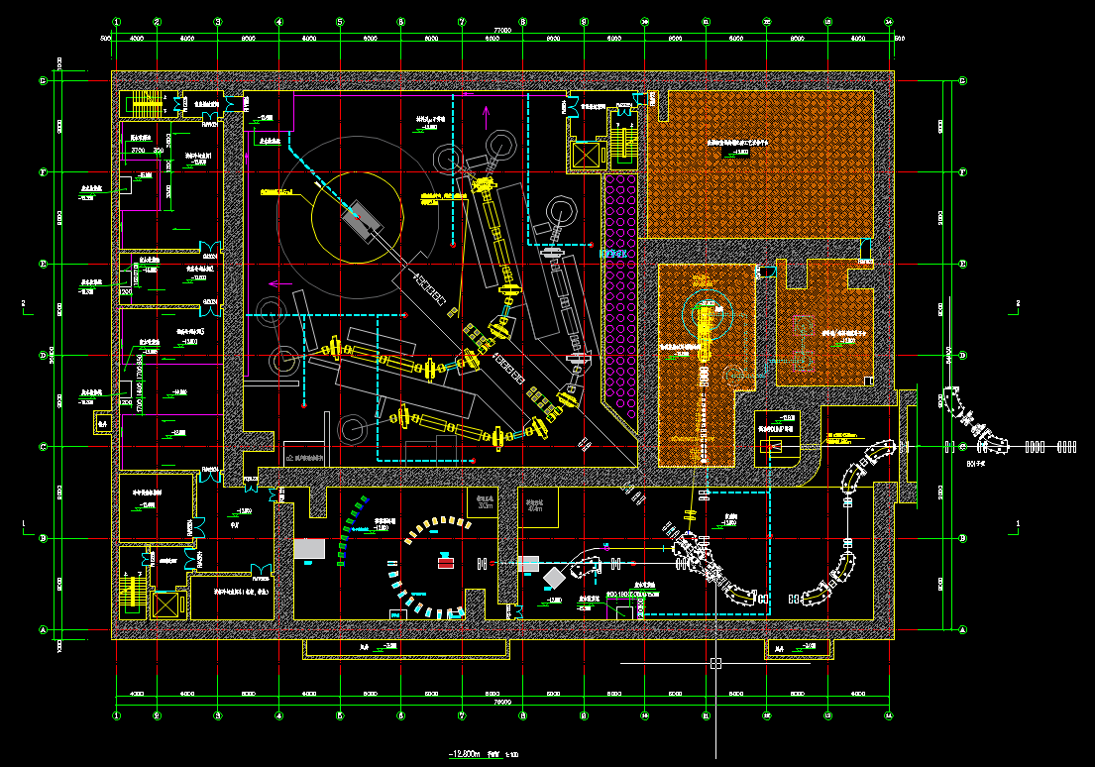
热试终端物理目标
在进行器靶堆耦合验证之前，先行在热试终端开展250kW及3MW束流功率下的器靶耦合验证工作，从而检验强流加速器及高功率散裂靶的性能指标是否可以满足后续的器靶堆耦合运行条件。
物理意义：
（1）获取液态铅铋运行环境下的靶体结构材料辐照数据，考察结构材料性能；
（2）通过实际操作，掌握一整套液态铅铋金属散裂靶的设计研制、运行监测以及控制保护技术；
（3）掌握辐照后铅铋靶的运行、维护、退役技术。
堆靶大厅
热试终端(HiTa)
加速器直线段
实验大厅

Slide 10
散裂靶总体参数及系统构成
主要参数
技术参数 | 技术指标
靶材料 | LBE
束流种类 | 质子
束流能量 | 500MeV/600 MeV
最高束流强度 | 0-5 mA
入靶束斑直径 | ≤ 22 cm
LBE工作温度 | 200-400 ℃
LBE额定流量 | 0-170 kg/s
靶体结构材料 | 316L
靶窗束管材料 | T91
出射中子产额 | ＞ 9 n/p
换热功率 | 250 kW/3.0 MW
靶体回路系统
换热系统
驱动系统
气体处理系统
靶窗结构监测系统
安全保护系统
靶遥操维护系统
控制系统

Slide 11
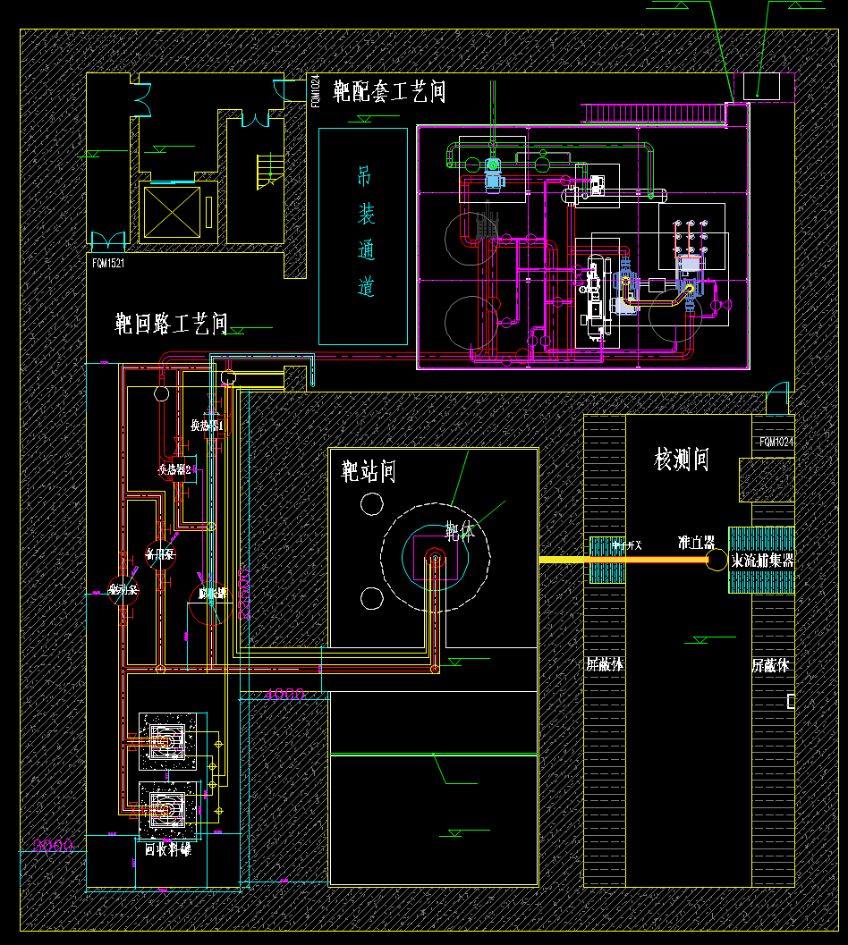
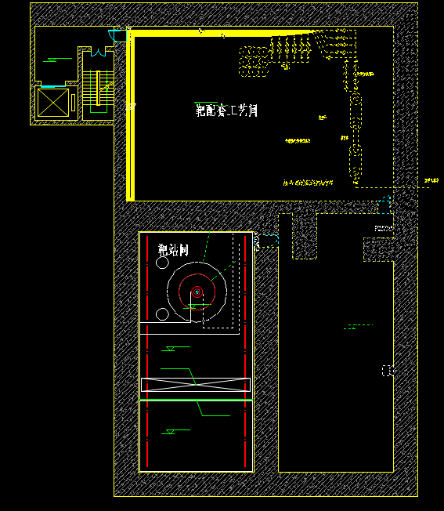
热试终端布局
换热系统
靶站间
核测间
靶维护平台
靶回路
-27.8m布置
-20.8m布置（散裂靶摇操维护平台）

Slide 12
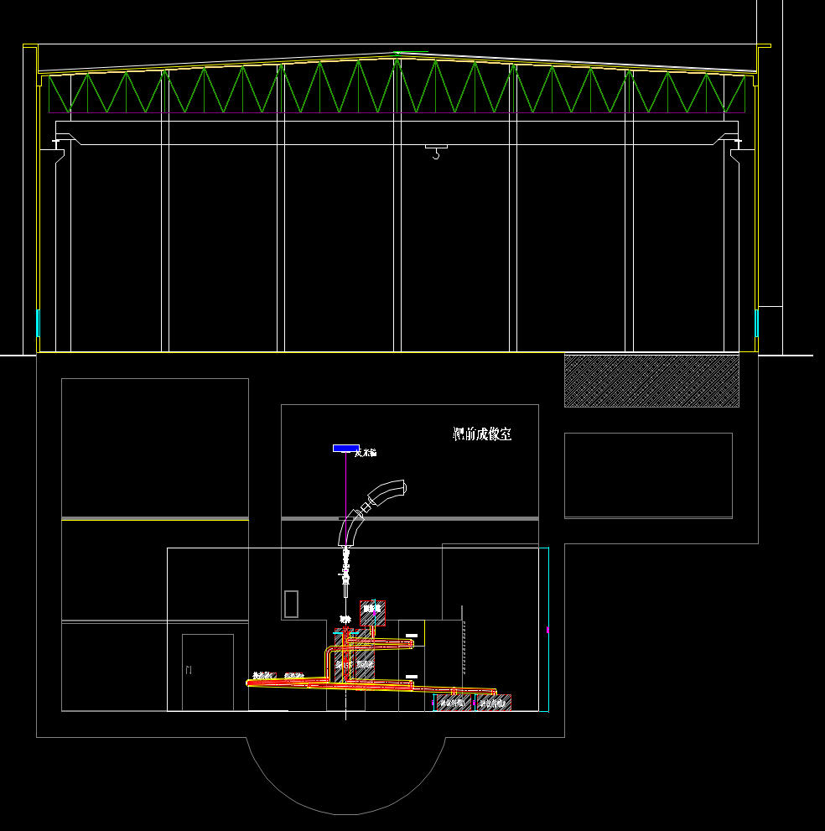
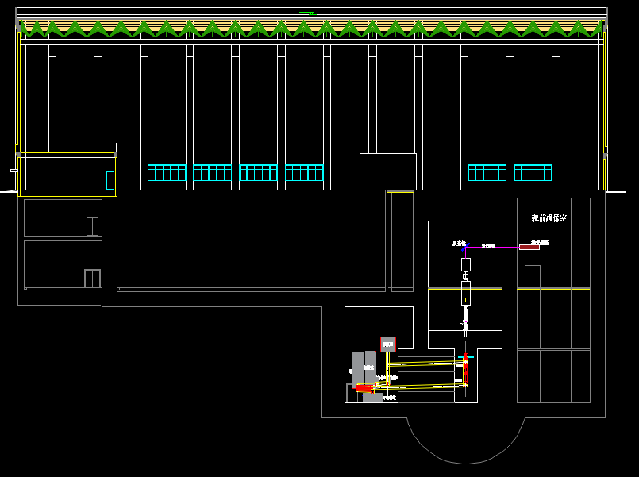
热试终端布局
束靶耦合段
靶回路
侧视图
侧视图

Slide 13
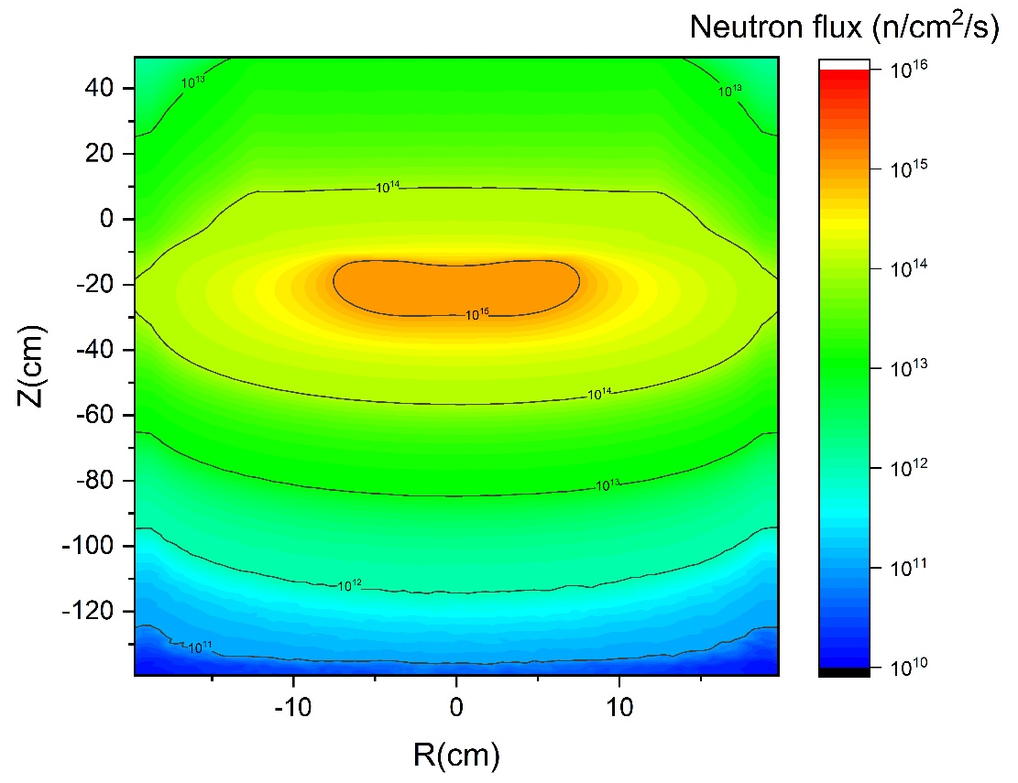
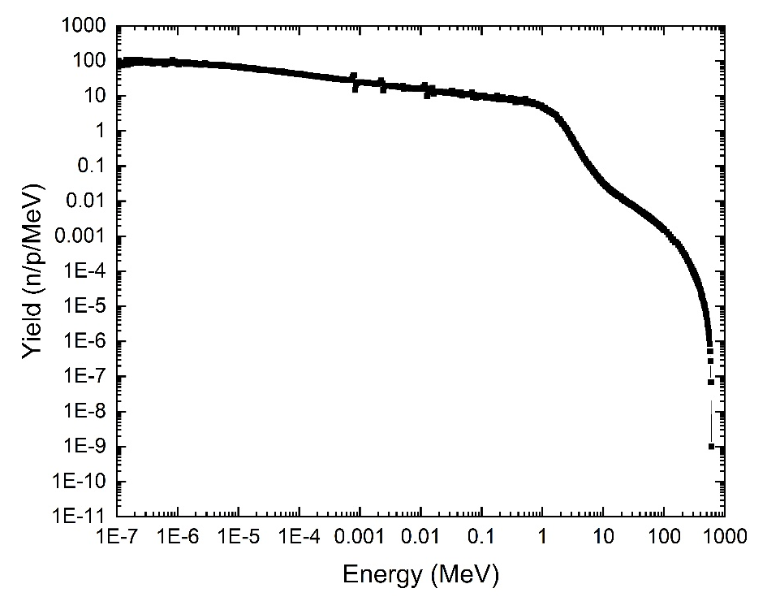
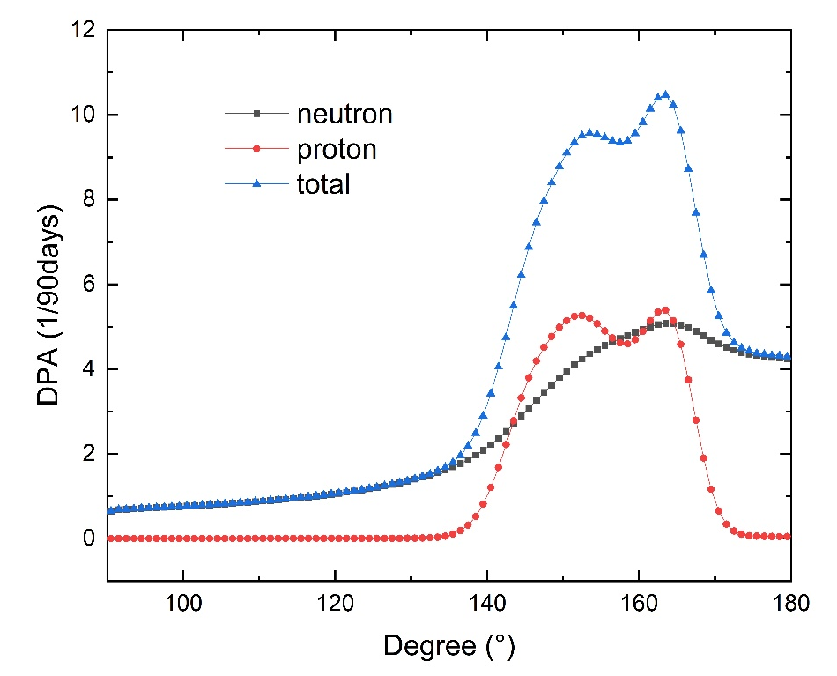
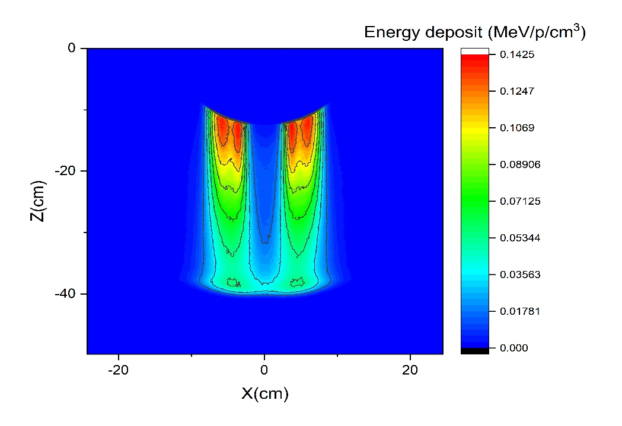
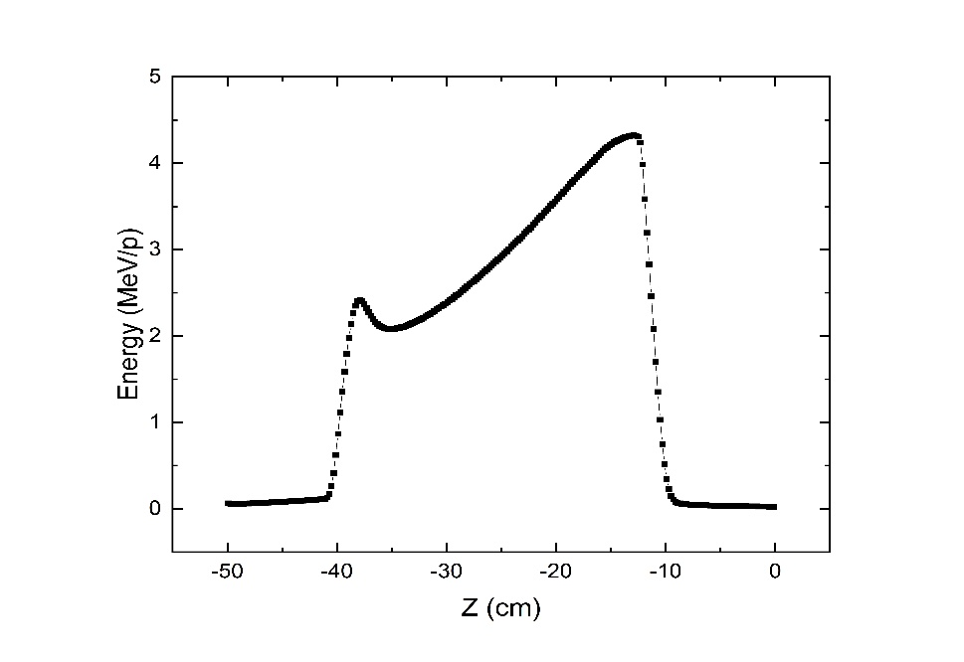
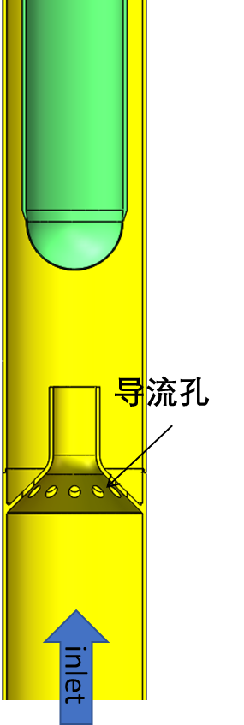
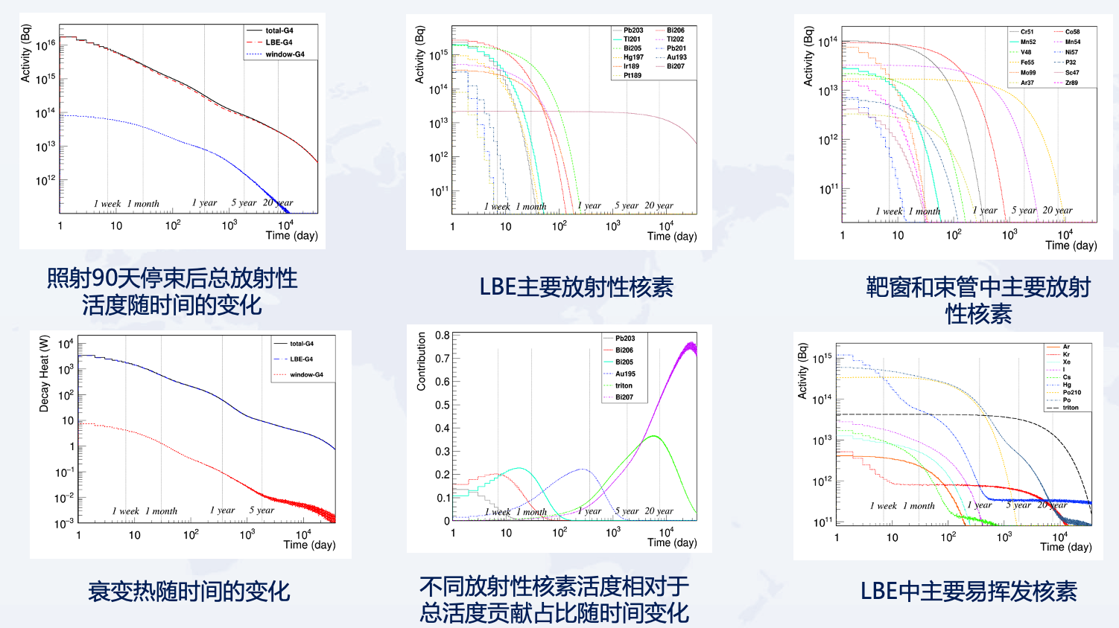
核设计
中子通量分布及能谱
靶窗辐照损伤
散裂靶参数
辐照时间 | 90day | 1year
中子引起靶窗DPA最大值 | 5.08 | 20.61
质子引起靶窗DPA最大值 | 5.39 | 21.86
靶窗DPA最大值 | 10.47 | 42.45
束流形状 | 环形束
束流能量 | 600 MeV
束流功率 | 3 MW
束流密度最大值 | 34 μA/cm2
束管 | T91 d=0.5cm
靶窗 | T91 d=0.2cm
能量沉积分布
靶窗气体产率
 | 1/proton | appm/s | appm/day | appm/90day
He3 | 1.12E-03 | 2.04E-06 | 1.77E-01 | 1.59E+01
He4 | 6.90E-03 | 1.26E-05 | 1.09E+00 | 9.77E+01
He6 | 2.48E-05 | 4.51E-08 | 3.90E-03 | 3.51E-01
He8 | 4.00E-06 | 7.28E-09 | 6.29E-04 | 5.66E-02
He-total | 8.05E-03 | 1.47E-05 | 1.27E+00 | 1.14E+02
H2 | 8.99E-03 | 1.64E-05 | 1.41E+00 | 1.27E+02
H3 | 1.53E-03 | 2.79E-06 | 2.41E-01 | 2.17E+01
H-total | 1.05E-02 | 1.92E-05 | 1.66E+00 | 1.49E+02
靶体中主要放射产物都是Pb、Bi的同位素或原子序数稍小于Pb的核素，半衰期较短；
结构材料中的放射性活度整体上低于液态铅铋中核素的活度。由于T91 钢的成分较为复杂，所以这些材料中放射性核素的质量范围分布也较广；
放射性产物Po、氚将在LBE中长期存在。
散裂靶模型

Slide 14
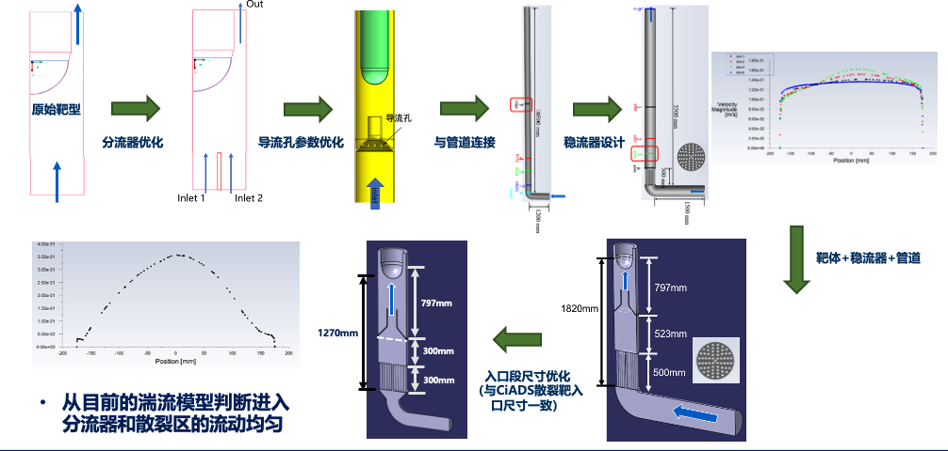
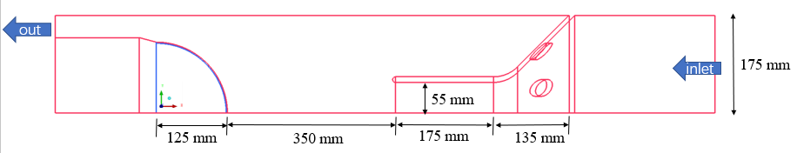
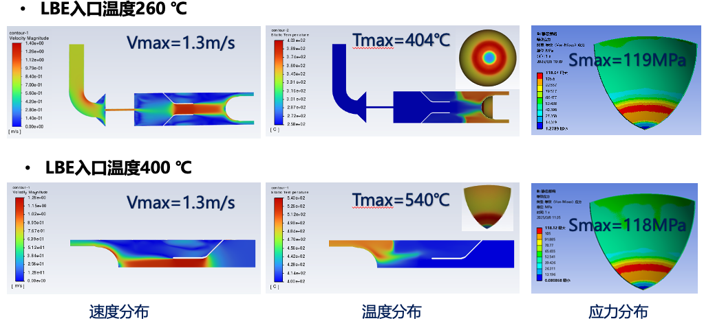
热工设计
    设计目标
    低温工况下（LBE入口温260℃）所有结构材料的最高温度应低于450℃，给结构安全留出足够裕量；
    高温工况下（LBE入口温400℃）靶窗材料的最高温度应低于550℃；
    LBE的最大流速应小于2m/s，以减少LBE对结构材料的侵蚀损伤。
主要参数 | 值
束流条件 | 600 MeV@5 mA
LBE流量 | 150 kg/s
LBE入口温度 | 260 ℃ / 400 ℃
靶窗厚度 | 2 mm
导流管壁厚 | 10 mm
导流孔总数 | 12 个
孔角度间隔 | 30 °
孔直径 | 20 mm
孔圆心与中心轴的距离 | 120 mm
稳流器孔个数 | 61
稳流器孔径 | 20 mm

Slide 15
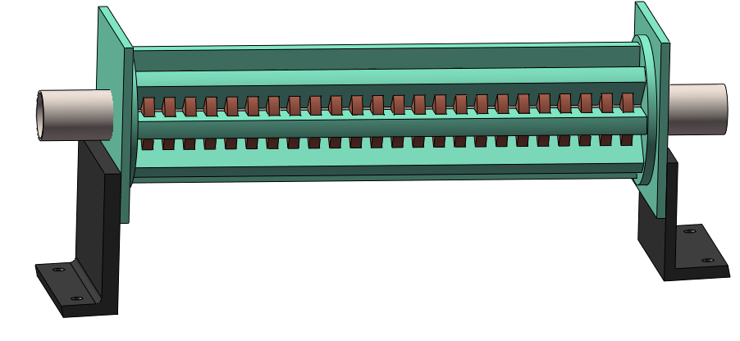
驱动系统
2台电磁泵+1套控制柜；
主泵：安装在回路中，驱动LBE；
备用泵：主泵出故障时更换备用泵。
功能：驱动LBE在靶体内循环流动，将沉积在束靶耦合段的热量随LBE移动至换热器区域，最终由换热器移除至靶体外部。
各种泵类型优缺点
机械泵 | 电磁泵
机械泵维护不便（需定期更换润滑油） | 基本不用维护
机械泵转轴容易出现故障 | 没有动部件，不易出故障
机械泵需要配套设施多（保护气和冷却水） | 只有风冷设备
机械泵长时间运行后需要更换叶轮 | 管道腐蚀小，免维护
优点：配电功率低 | 缺点：效率较低，配电功率高
名称 | 单位 | 参数
流量 | kg/s | 170
扬程 | kPa | 605
效率 | % | 6.26
功率 | kW | 145
LBE温升 | ℃ | 5
长度×宽度×高度 | mm | 2300×700×700
重量 | t | 2.35
LBE容量 | L | 约50
冷却方式 | -- | 风冷
电磁泵比机械泵更可靠，更易于使用维护，在扬程要求不大时，适合作为LBE散裂靶的驱动系统

Slide 16
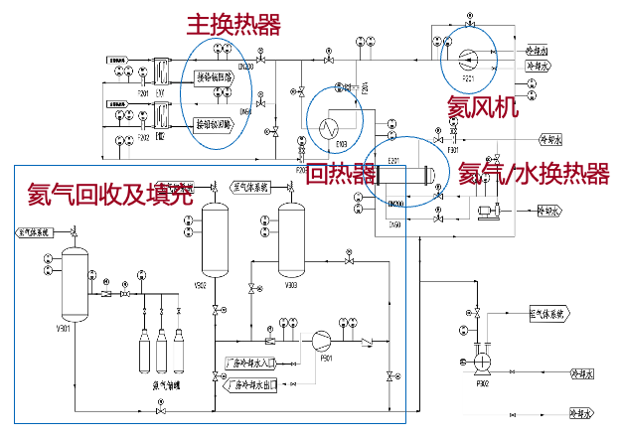
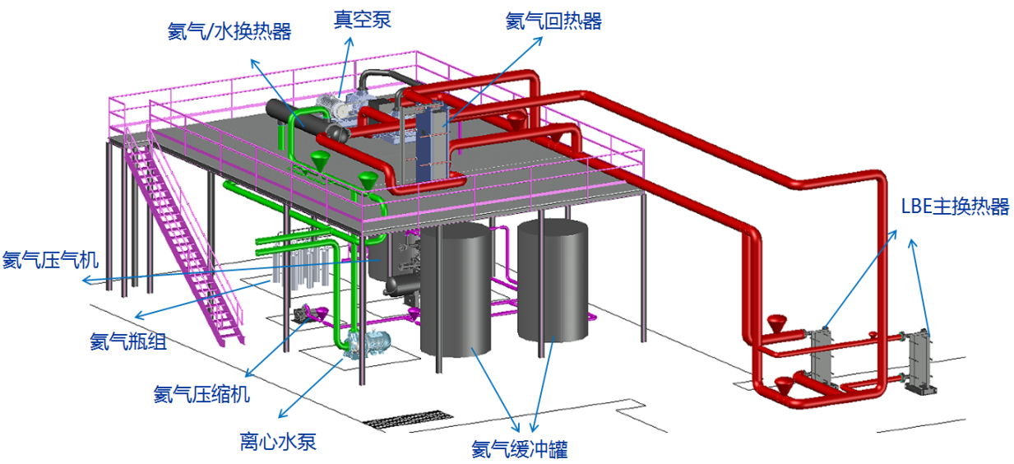
换热系统设计
换热系统目标
  通过LBE/氦气换热器将一回路LBE中的热量转移至二、三回路
  保持一回路LBE温度不低于130℃
  同时具备250kW/3MW换热需求
换热介质选择
  高温气冷堆和空间堆目前都选择闭式气体布雷顿循环；
  氦气热力学性能极好，化学稳定性较好，具有较小的中子吸收截面，且不易被活化；
  具有更宽的工作温度区间，可扩展到更高束流功率和更高温差，利用更多热量；
  氦气布雷顿循环可实现透平发电，发电效率高，面向未来ADANES的ADS燃烧器的发电需求。
散裂靶系统需求
  换热功率：3MW
  一回路介质：液态LBE
  二回路介质：氦气
  三回路介质：冷却水
参数 | 值 | 单位
氦气运行流量 | 5 | kg/s
氦气运行温度 | 140-360 | ℃
氦气运行压力 | 3.5 | MPa
冷却水温度 | 32-42 | ℃
冷却水流量 | 72 | kg/s

Slide 17
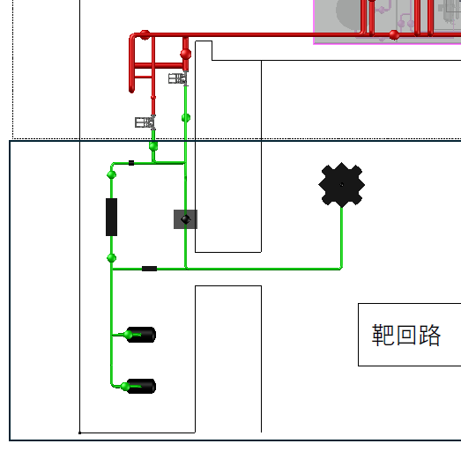
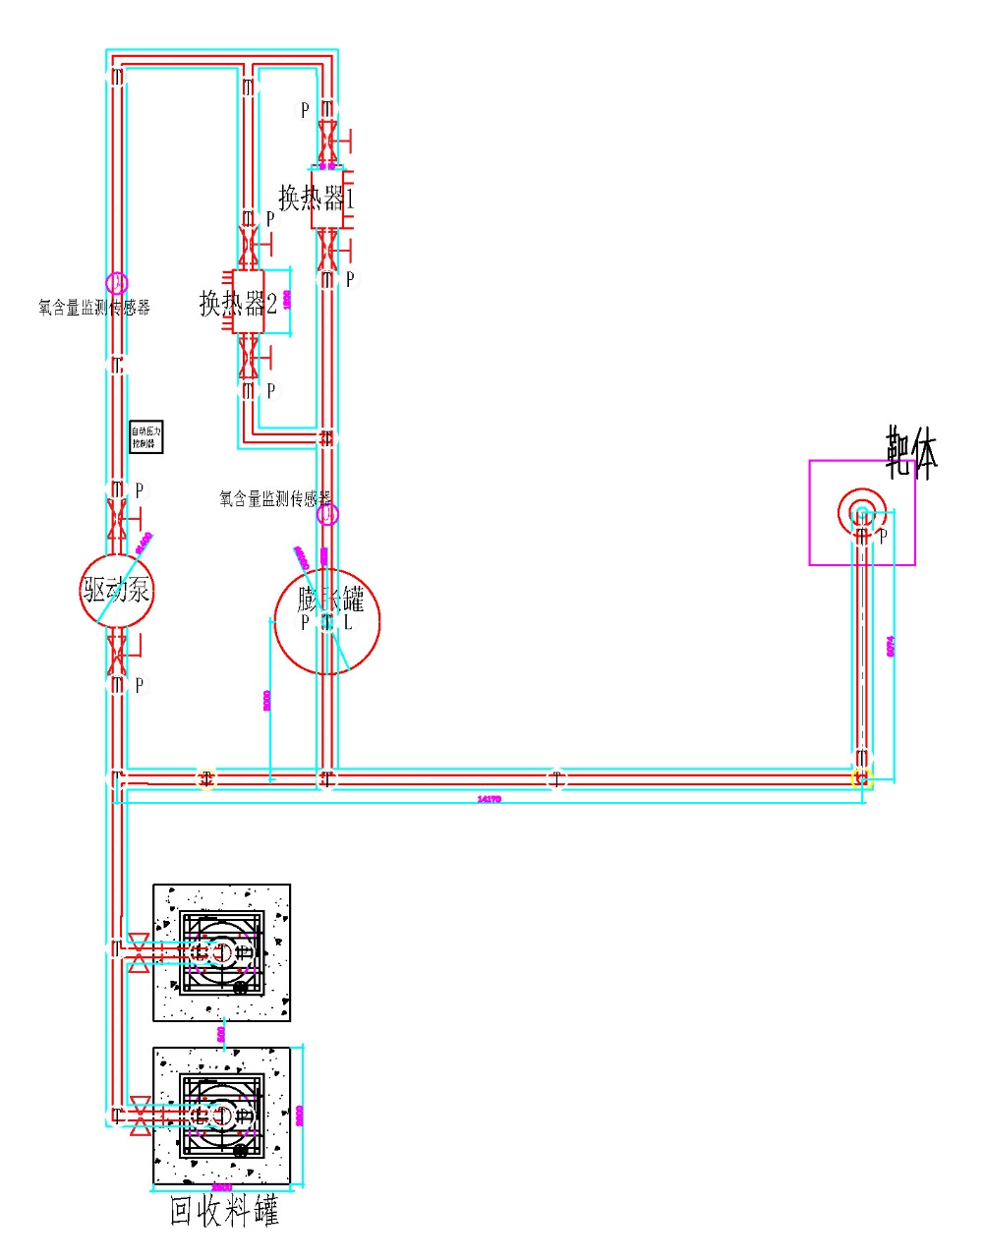
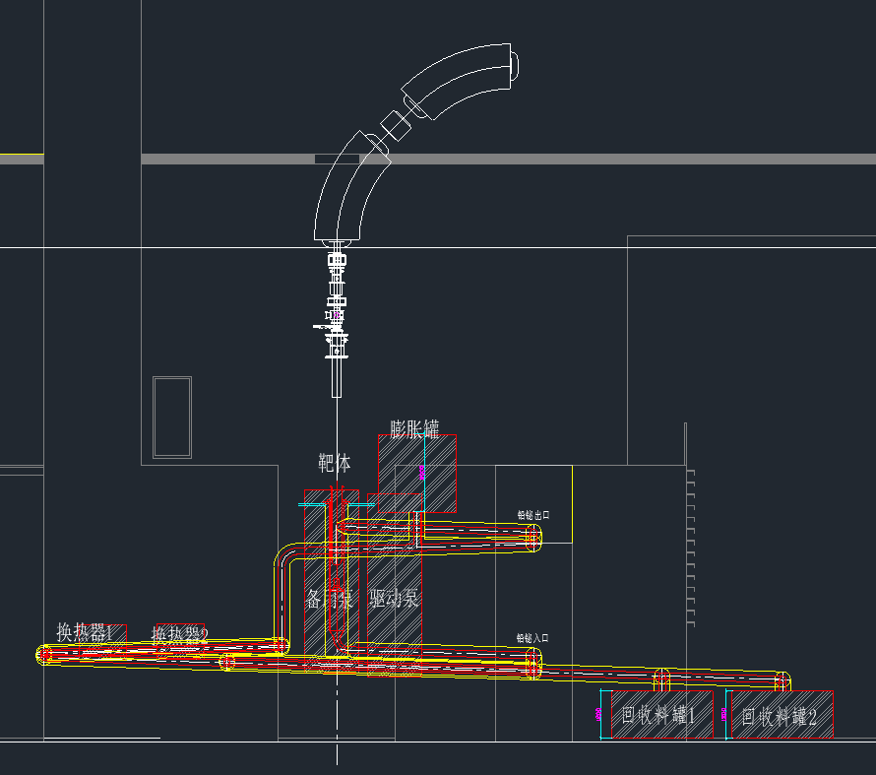
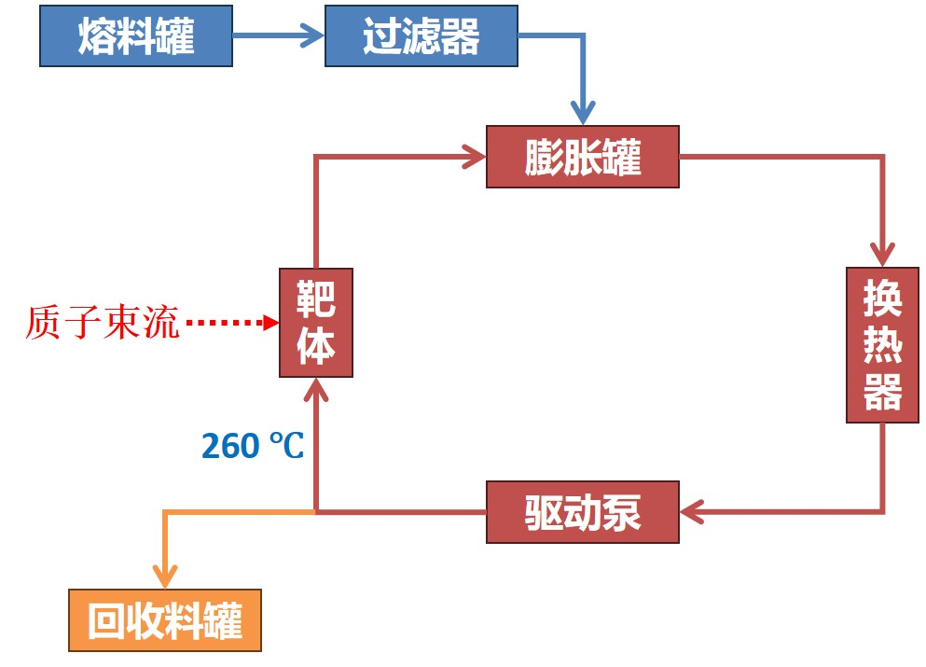
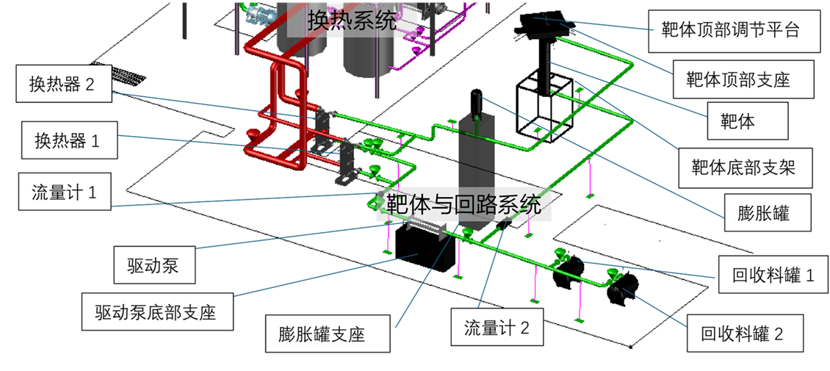
回路系统设计
靶体回路系统主要包含以下三个部分：
  填充系统：用于靶材料装料、熔料、填充、过滤等。
  靶体系统：用于接受束流轰击，发生散裂反应产生中子，设置束管更换接口。
  回路系统：用于提供靶材料循环流动通路，提供各系统安装接口，运行结束后回收。
回路构型
靶回路设计
系统运行示意图
回路布置

Slide 18
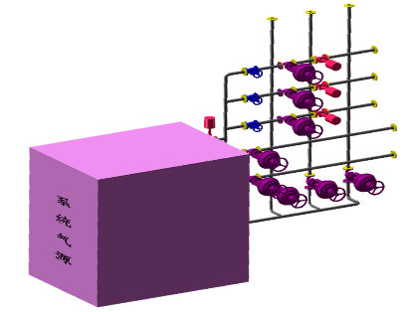
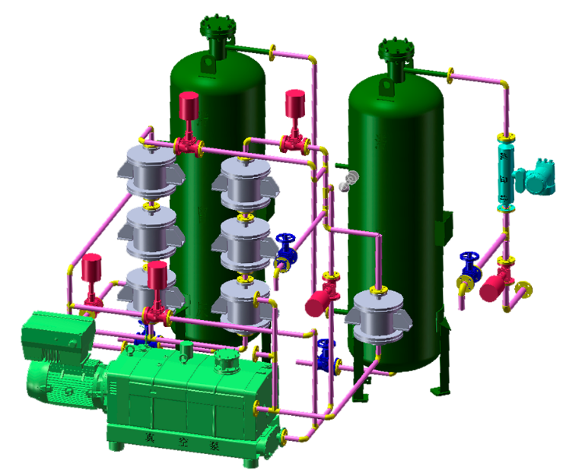
保护气系统
系统组成
  覆盖气系统负责调节散裂靶系统各设备氩气氛围压力，避免高温液态铅铋氧化；
  真空系统负责提供靶体及回路、充排及回收系统所需的真空环境；
  放射性气体处理系统负责过滤净化、滞留衰变散裂靶运行产生的易挥发及气态放射性产物；
  放射性气体监测系统负责在线测量过滤前后的放射性气体源项数据；
覆盖气系统三维图
根据易挥发及气态散裂产物性质分级吸附：
采用高效过滤器过滤气溶胶；
采用钋净化器吸附单质钋；
采用汞净化器吸附单质汞；
采用碘吸附器吸附含碘、溴产物；
采用惰性气体滞留床滞留衰变惰性气体及残余放射性核素；
过滤设备一用一备两条净化回路，可串（活度浓度降低6个量级）可并（活度浓度降低3个量级）；
放射性气体处理系统三维图

Slide 19
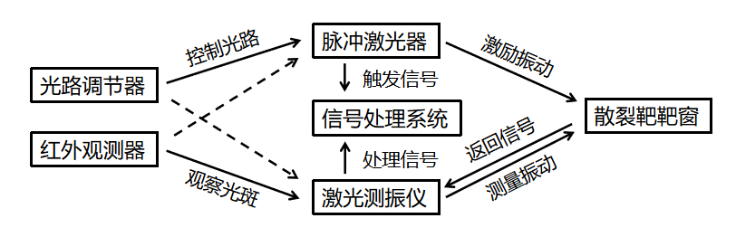
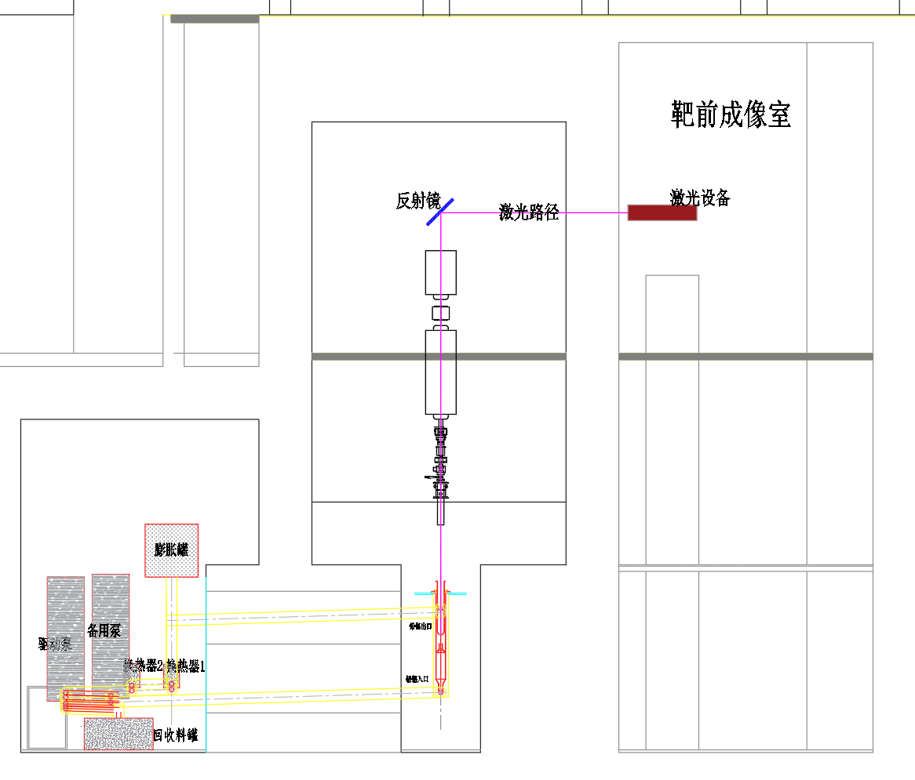
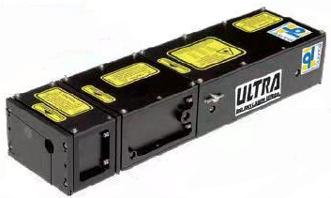
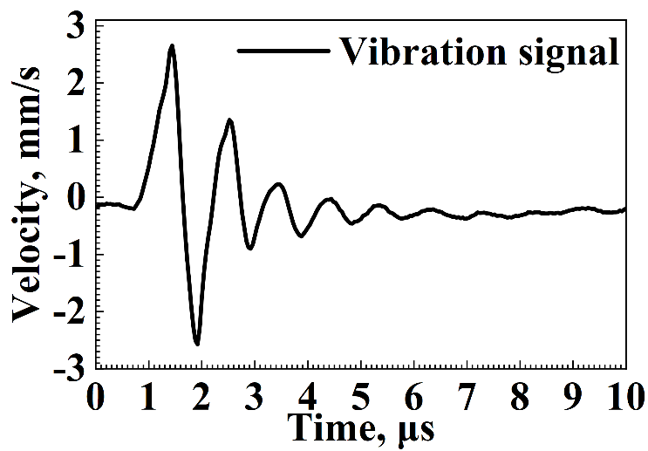
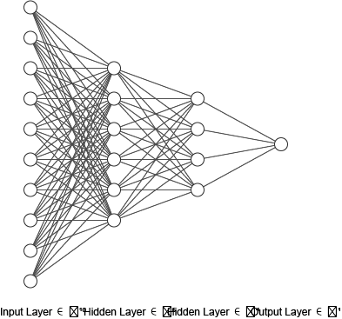
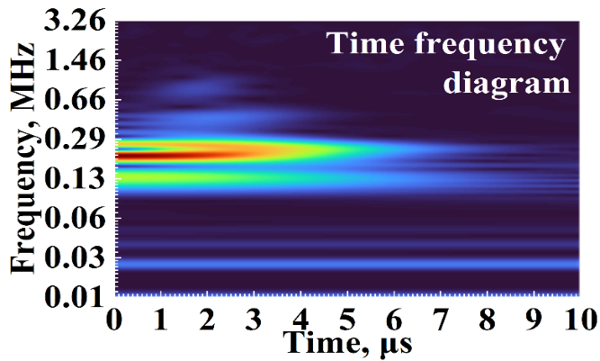
靶窗结构监测
目标：结合深度学习技术对靶窗结构完整性在线监测和分析
信号采集系统：
在B05布置方案：
信号处理系统：
激光超声监测
超声时序信号
监测分析能力：
深度学习算法分析
实时分析靶窗腐蚀减薄厚度，误差≤30%
时频图

Slide 20
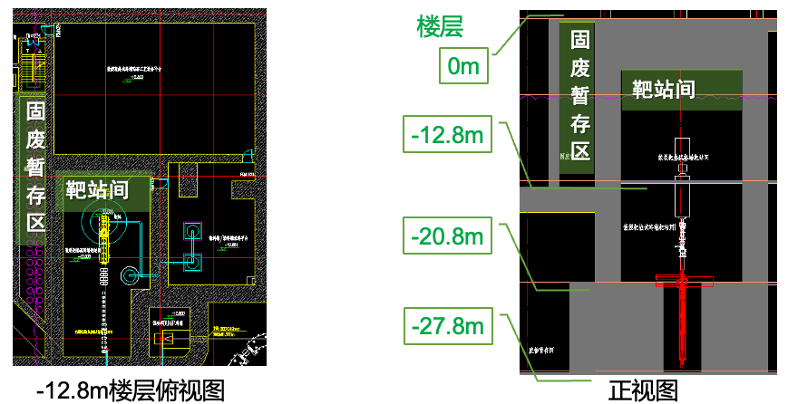
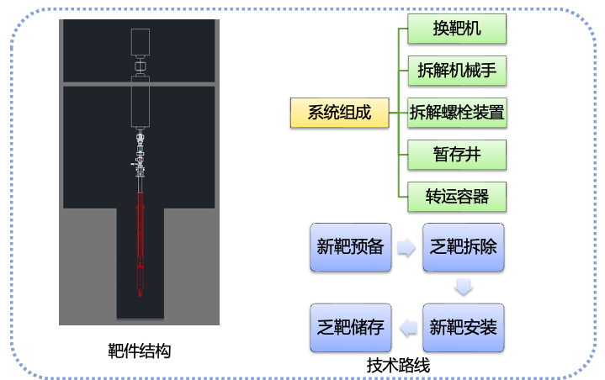
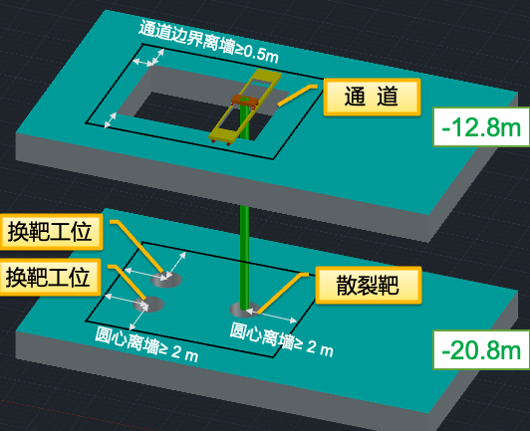
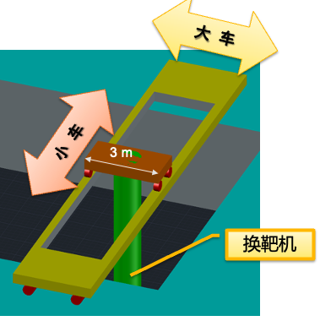
靶维护系统
目标：解决高功率靶件的维护操作在未来工程应用中可能遇到的种种技术问题，研发用于对靶件在堆顶防护室内的维护工艺技术并开展试验工作。
研究内容：
散裂靶换靶技术研究；
乏靶暂存井及转运容器设计；
适用于复杂环境的机械手研究；

Slide 21
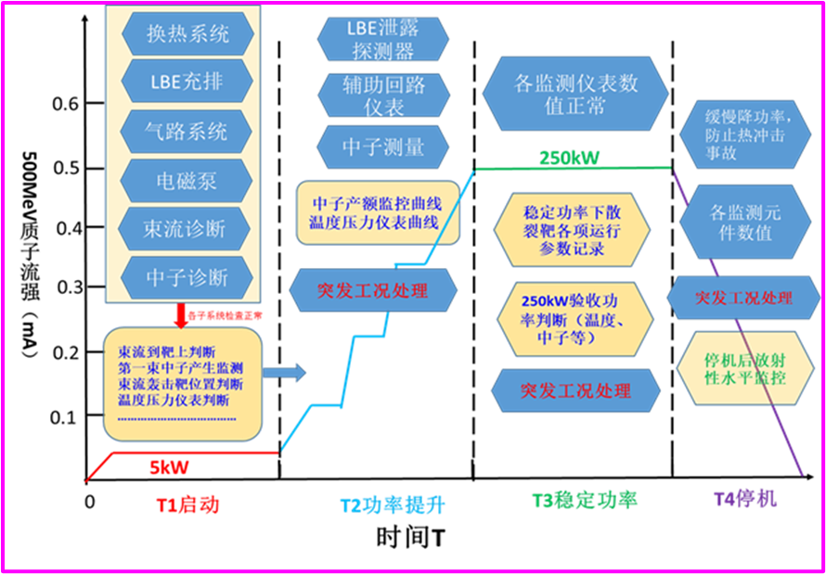
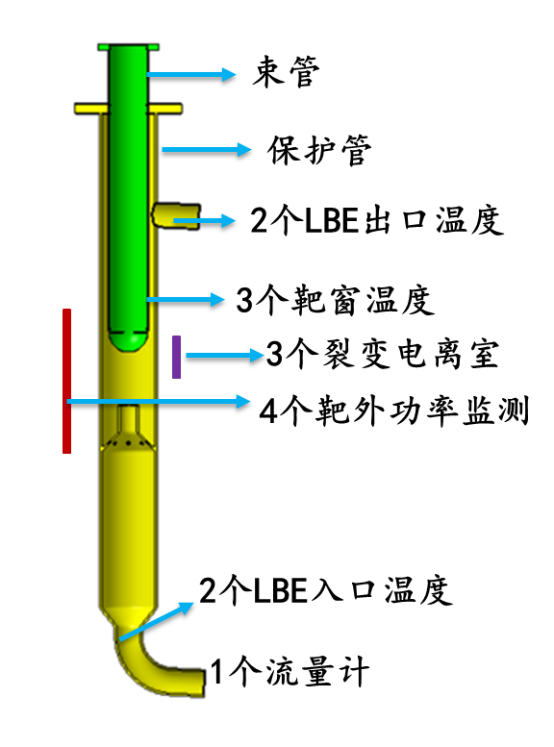
安全保护
散裂靶安全保护系统概述
实时监测散裂靶各项关键运行参数；
在发生故障时，发出报警信号，启动相应的故障处理程序；
进行故障分析和处理，启动散裂靶本地机器保护连锁保护程序。
关键监测点（10监测点，24路）
靶窗周围温度3路、
靶体导流道入口温度2路，
靶体导流道出口温度2路，
靶体周围核测系统核测中子7路
2路源量程探测器，
2路中高量程探测器
3路全量程探测器
核测伽马剂量探测器5路
LBE泄漏监测1路，
一回路流量计1路
换热系统温度1路
换热系统压力1路
保护气系统压力1路
靶体关键监测点

Slide 22
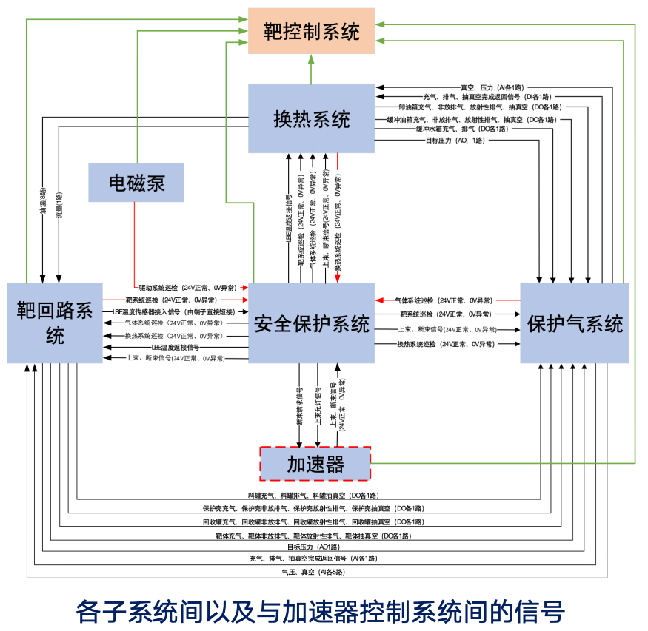
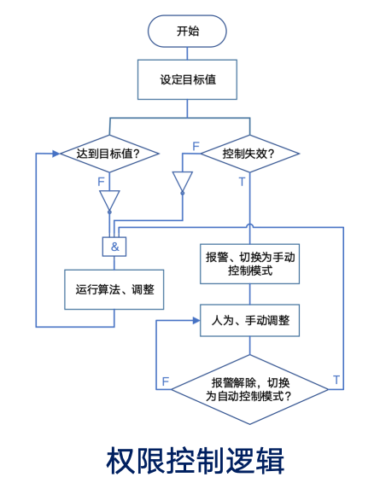
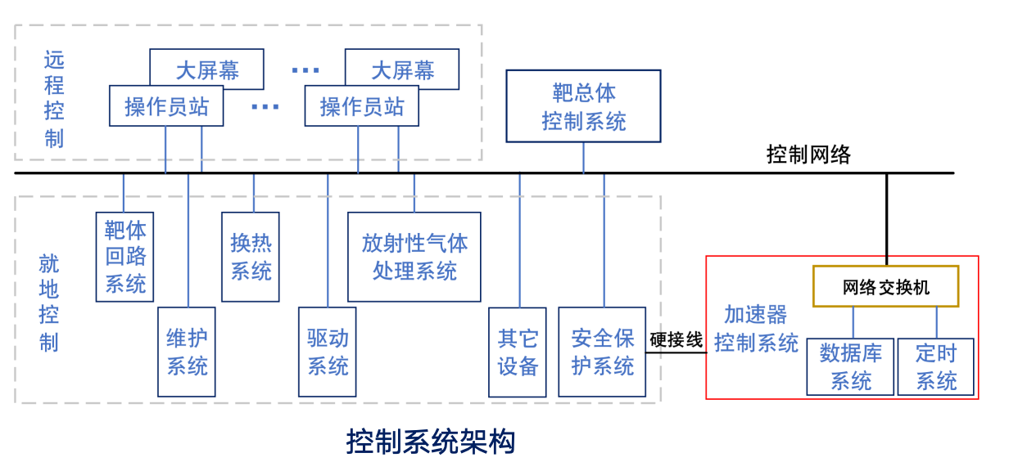
控制系统
控制系统架构
基于EPICS架构平台开发，各子系统所配就地控制系统通过通讯总线远程集成到指定IOC；
靶控制系统拥有最高控制权限；
安全保护系统通过硬接线与加速器控制系统耦合；
靶控制系统通过以太网接入加速器控制系统的数据库系统进行实验数据存档，同时与其进行时钟同步校准

Slide 23
1.背景
2.热试终端
3.束靶耦合诊断平台
4.应用前景

Slide 24



束靶耦合诊断平台
目标：开展高功率束靶耦合诊断技术研究；建设高质量ANANES专用核安全实验平台；通过监测中子通量、能谱等数据，建立多物理场耦合实时诊断能力；
用途：依托液态金属散裂靶开展散裂反应中子学、反应产物、辐照剂量等测试，同时为ANANES专用的核安全设备开展堆外测试验证。
加速器入靶段
电气间
局部屏蔽系统
靶维护系统
束靶耦合诊断平台
保护气系统
束靶耦合诊断平台平面布置及平台组成
束靶耦合诊断平台三维布置

Slide 25




束靶耦合诊断平台组成
中子准直腔系统
中子束流捕集器
中子通量控制系统
测量及联锁系统
获取散裂靶初始中子能谱，合理设计准直器尺寸、材料及安装位置。控制初始中子通量，为验证平台提供实验条件。
作为平台关键设备，起到吸收中子废束、保障平台辐射安全的作用。
在开展核安全级设备验证实验过程中，中子通量控制系统可以模拟不同应用条件，为设备入堆提供技术储备。
保障诊断系统运行安全及人员安全。同时获取诊断平台辐射数据，实现平台的无死角监测。

Slide 26



束靶耦合诊断平台物理设计
散裂靶出射中子及伽马能谱
诊断平台物理模型
束斑尺寸 | φ100/φ75/φ50mm
中子通量 | 10⁷~10⁹n/cm²/s
中子能量 | 1eV~100MeV
散裂靶中子分布

Slide 27




束靶耦合诊断平台布局
中子引出准直器及模拟结果
捕集器设计及模拟结果

Slide 28








束靶耦合诊断平台核测
通量分布测量
n/p测量
测量点选取
散裂靶底部：3个
散裂靶中下部：3个
靶顶防护间处：3个
准直器入口处：1个
准直器出口处：1个
核测间：8个
跑兔系统
微型探测器系统
核测系统
（在线绝对测量，需标定）
固体径迹分析系统
靶绝对中子测量系统
（固体径迹，配合MC模拟）
绝对中子测量系统（活化法，
配合MC模拟）

Slide 29
1.背景
2.热试终端
3.束靶耦合诊断平台
4.应用前景

Slide 30
热试终端物理研究
实验平台
  高功率液态金属散裂靶研究平台
  高功率散裂靶放射性气体研究平台
  液态金属回路及换热研究平台
  高中子通量辐照损伤研究平台
物理研究
  液态金属腐蚀损伤
  放射性气体分析
  热工流体研究
  辐照损伤研究
  靶维护技术
  。。。

Slide 31
束靶耦合诊断平台物理研究
实验平台
  极高中子通量：10⁷~10⁹n/cm²/s（耦合诊断平台引出）、>10¹⁴n/cm²/s（靶区）；
  宽能谱：0.025eV（热中子）~100MeV（快中子）
  束斑尺寸可调：φ100mm、φ75mm、φ50mm等可调
  实验空间：7m*10m
中子技术应用
  束靶耦合诊断，束流特征反馈散裂靶参数性能
  探测器性能测试
  高通量中子测试平台
  屏蔽材料研究
  中子活化分析
  。。。

Slide 32
束靶耦合诊断平台物理研究
1、中子二体衰变的首次测量
自1947年理论预言以来未被测量到
测量时长3-10天，像素数约10，中子能量低于10eV，通量密度约为10¹⁰cps/cm²
2、中子寿命测量
中子的半衰期与二体衰变的分支比成正比
测量时长10-30天，像素数约100，中子能量低于1eV，通量约为10¹⁰cps/cm²
3、超出标准模型检验：反手性中微子
中子二体衰变的特征峰实际为多条，高度比约为1：1/8：1/27：1/64、、、，需结合TUM的设计结构。
测量时长10-30天，像素数约1 000-10 000，中子能量低于1eV，通量约为10¹²cps/cm²
物理意义重大
4、中微子质量
通过氢原子反冲能量推算中微子质量
测量时长1000-3000天，像素数约100000，中子能量低于0.001eV，通量约为10¹⁶cps/cm²
工程难度较大
。。。

Slide 33
谢谢!

